Slide 1



Mesterséges Intelligencia
Lakatos Róbert
lakatos.robert@inf.unideb.hu
1. Gyakorlat
Notes:
sepcialization., supervisor

Slide 2
Ágens szemlélet
Ágens függvény: Matematikus megközelítés.
  f: P* → A
Ágnes program: Informatikus megközelítés.
Ágens program és függvény kapcsolata: Ágens program az ágens függvény implementációja.

Slide 3
Ágens szemlélet - Racionalitás
Racionális ágens: Egy racionális ágens a legjobb (várható) kimenetel érdekében cselekszik.​
Környezetek és feladatok osztályaihoz a leghatékonyabb ágenst (vagy ágensek egy osztályát) keressük.
A számítási komplexitás a tökéletes racionalitást elérhetetlenné teheti!​

Slide 4
Teljesítmény, Környezet, Beavatkozók és Érzékelők (TKBÉ)
Teljesítmény: A Környezet minősége javul azaz racionális, teljesítménye mérhető módon javul.
Környezet: Ahol a cselekvés történik.
Beavatkozók: Kimenet (kimenti perifériák).
Érzékelők: Bemenet (bemeneti perifériák).

Slide 5
Teljesítmény, Környezet, Beavatkozók és Érzékelők (TKBÉ) - Közlekedés lámpa irányító
Teljesítmény | Javuljunk a kereszteződés áteresztő képessége
Környezet | Kereszteződés, járművek, gyalogosok, utak, házak
Beavatkozók | Fények, lámpák
Érzékelők | Kapcsoló gomb, forgalom számláló berendezés

Slide 6
Teljesítmény, Környezet, Beavatkozók és Érzékelők (TKBÉ) – Angol tanár
Teljesítmény | Tanulók vizsga eredményei
Környezet | Tanulók, tesztelők
Beavatkozók | Monitor, hangszóró
Érzékelők

Slide 7
Teljesítmény, Környezet, Beavatkozók és Érzékelők (TKBÉ) – Angol tanár
Teljesítmény | Tanulók vizsga eredményei
Környezet | Tanulók, tesztelők
Beavatkozók | Monitor, hangszóró
Érzékelők | Billentyűzet, Hang felismerő

Slide 8
Környezet kategorizálás
Teljesen vagy részlegesen megfigyelhető?
Mesterséges vagy nem mesterséges?
Sztochasztikus és determinisztikus?
Epizód vagy sorozatszerű felbontású?
Statikus vagy dinamikus?
Diszkrét vagy folytonos felosztású?
Egy vagy több ágens?

Slide 9
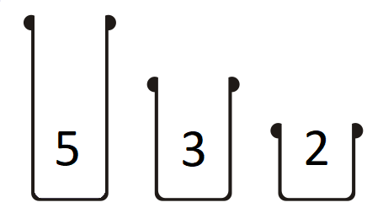
3 korsó

Slide 10
Mesterséges Problémák – 3 korsó
Feladat: 4. litert kell kimérni
Szabályok
  Folyadékot csak átönteni szabad
  Kötelező a maximális átmozgatható mennyiséget átönteni
  Nem számít hány edényből rakjuk ki
Csoportosítás
  Statikus
  Diszktrét
  Determinisztikus
  Sorozatszerű
  Teljesen megfigyelhető

Slide 11
Mesterséges Problémák – 3 korsó
Teljesítmény mérése
  Lépések száma
  Összesen átmozgatott folyadék mennyisége
Meg lehet oldani a problémát? IGEN

Slide 12
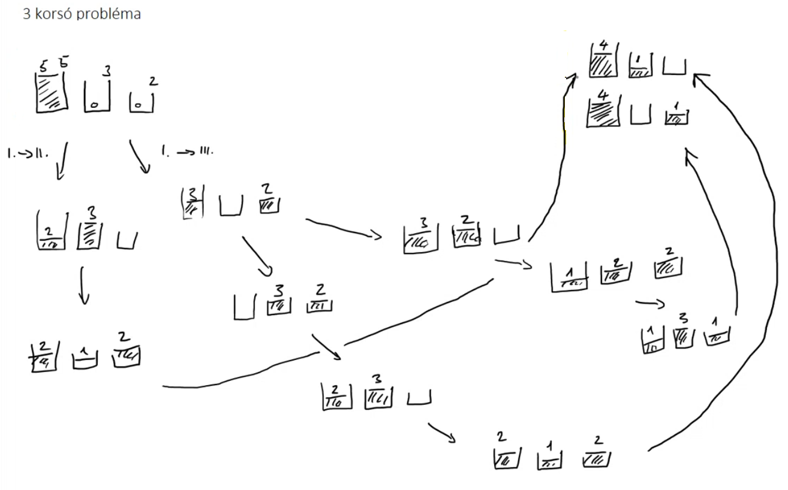

Slide 13
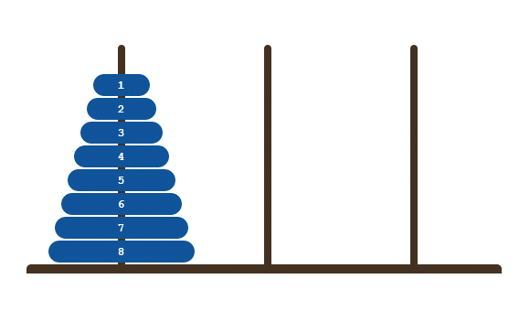
Hanói tornyai

Slide 14
Mesterséges Problémák – Hanói tornyai
Feladat: Át kell rakni minden korongot a harmadik rúdra
Szabályok
  Egyszere csak egy korongot lehet megfogni
  Csak a legfelső korongot lehet leemelni
  Csak olyan rúdra raghatjuk át a korongot amelyik nem tartalmaz nála kisebb korongot
Csoportosítás
  Statikus
  Diszktrét
  Determinisztikus
  Sorozatszerű
  Teljesen megfigyelhető

Slide 15
Mesterséges Problémák – Hanói tornyai
Teljesítmény mérése
  Lépések száma
Meg lehet oldani a problémát? IGEN

Slide 16
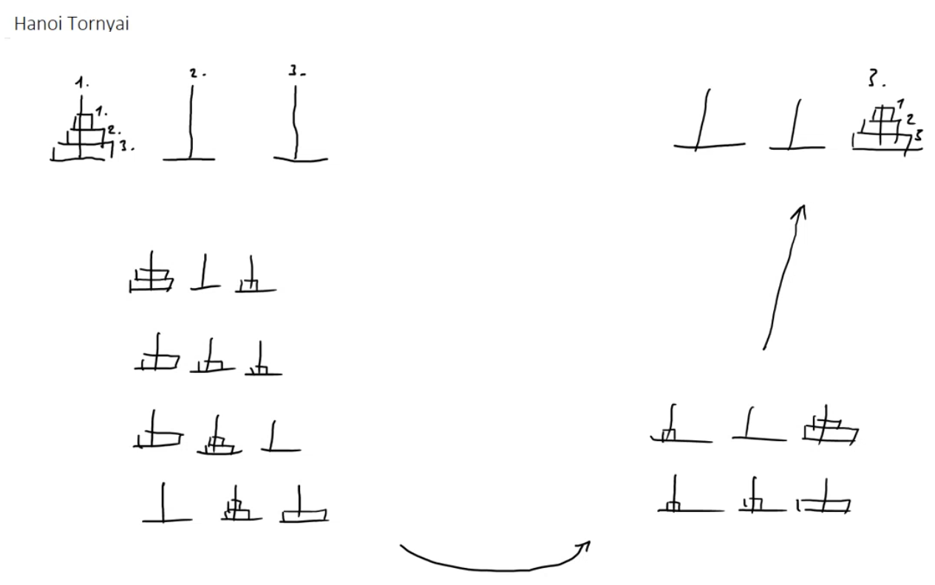

Slide 17
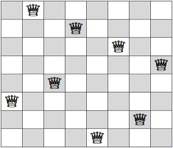
N királynő

Slide 18
Mesterséges Problémák – N királynő
Feladat: Rakjuk fel a királynőket úgy hogy ne üssék egymást
Szabályok
  Egyszerre csak egy királynőt rakhatunk a táblára
  Sakk általános szabályai. (Mikor üti egymást két királynő)

Slide 19
Mesterséges Problémák – N királynő
Feladat: Rakjuk fel a királynőket úgy hogy ne üssék egymást
Szabályok
  Egyszerre csak egy királynőt rakhatunk a táblára
Csoportosítás
  Statikus
  Diszktrét
  Determinisztikus
  Sorozatszerű
  Teljesen megfigyelhető

Slide 20
Mesterséges Problémák – N királynő
Teljesítmény mérése
  Lépések száma
Meg lehet oldani a problémát? IGEN

Slide 21
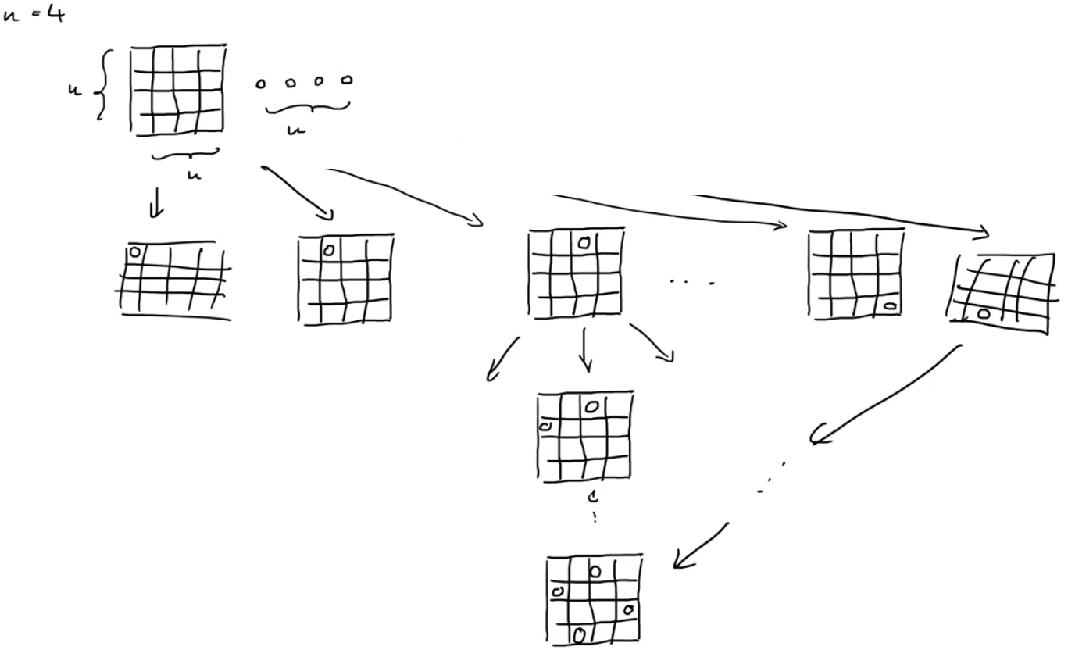

Slide 22
Mesterséges Problémák
Új szabályok új kimenetel!
  Például a 3 korsó problémánál, egymás mellett lévő korsókba könnyebb legyen átönteni. (súlyozás)
Ettől függően tehát többféle megoldás lehet jó!

